Slide 1

22 février 2024
Evaluation de l’impact social des entreprises sociales.

Slide 2
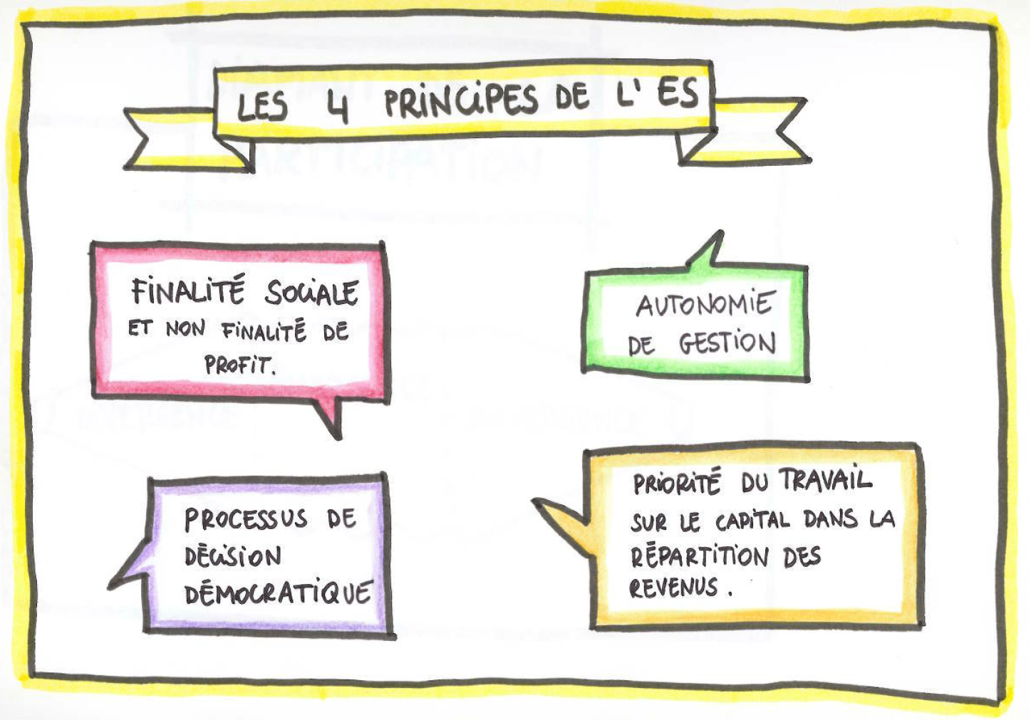

Slide 3

Processus
Diagnostic et choix d'une question évaluative
Récolte des données
Analyse des données et valorisation de l'impact social
Démarche inductive
Co-construction

Slide 4
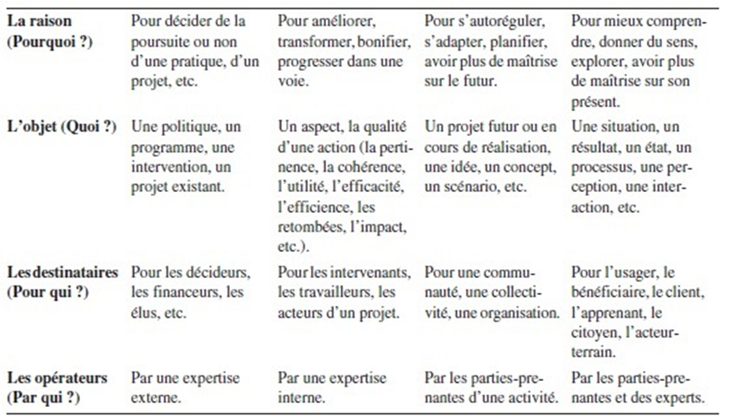
Les 4 questions de l’évaluation

Slide 5
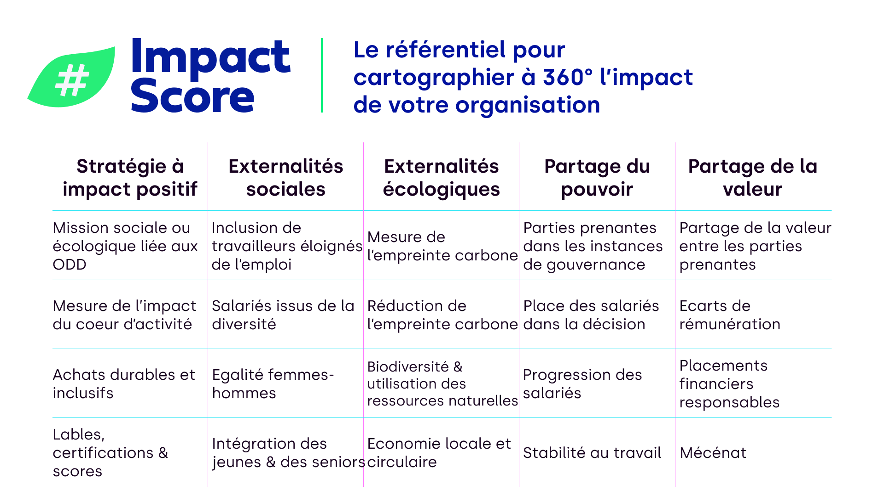
Réponses question ouverte.

Slide 6
Merci

